Slide 2
VOCÊ?
  ISSO COMPUTA PARA
DENNIS R. CARLSON

Slide 3
“Mas, acima de tudo, coloque a obra de Deus em primeiro lugar e faça o que ele quer. Então as outras coisas serão suas também”.
Mat. 6:33

Slide 4

Que a ideia esteja sempre presente de que é com a Propriedade do Senhor que você está lidando.

Slide 5
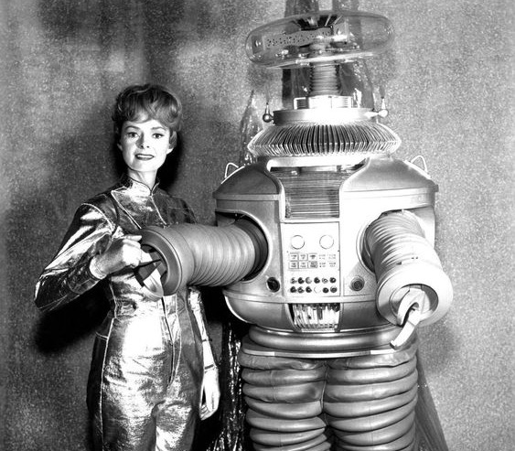
Muitos poucos sabiam o que era androide em 1965.

Slide 6
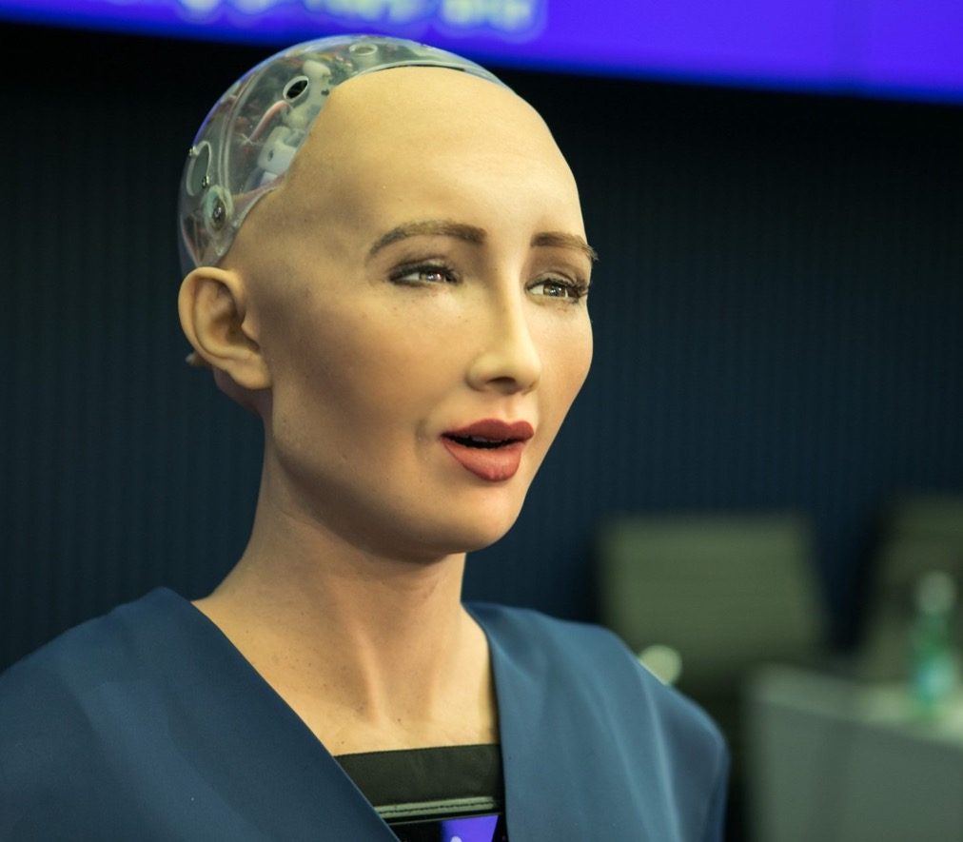
Em 2016, um Robô chamado Sophia recebeu cidadania da Arábia Saudita.

Slide 7
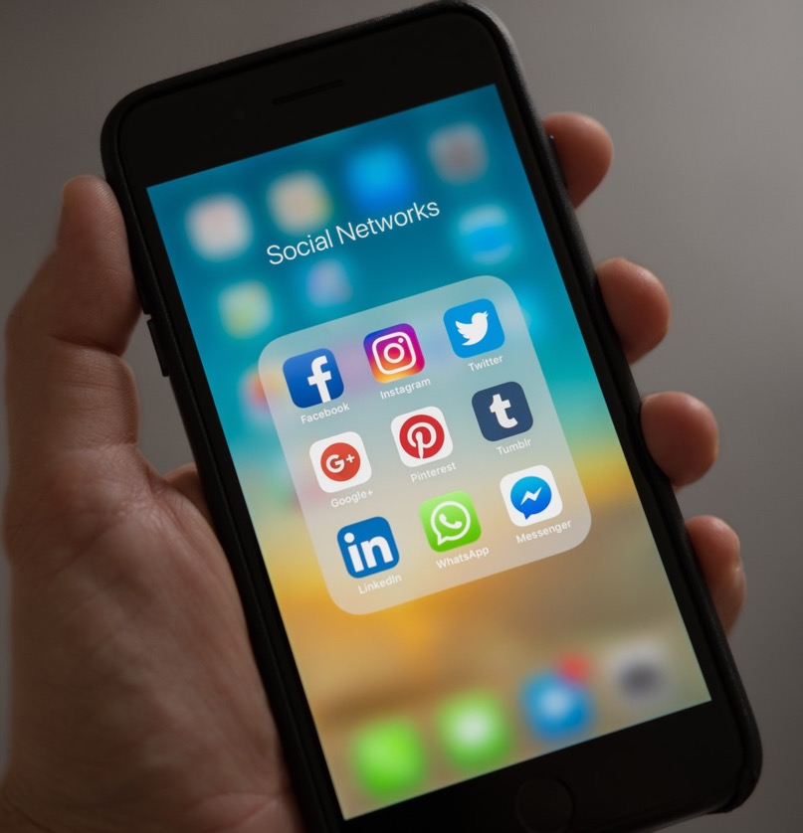
Hoje os seres humanos estão mais cientes do que é um Androide por causa dos Smartphones.

Slide 8

Mas mesmo este primeiro personagem Androide fictício de vez em quando dizia “Isso não computa”

Slide 9
VOCÊ É MAIS ESPERTO DO QUE UM ANDROIDE?

Slide 10

Algumas pessoas reconhecem a Deus como proprietário de todas as coisas que eles têm enquanto estão vivendo, mas diante da sua morte elas deixam totalmente Deus fora de seu planejamento.

Slide 11

Se Deus possui tudo agora, por que não possuiria tudo diante da morte?

Slide 12

Mas nós confiamos totalmente em Deus em todas as áreas de nossa vida hoje?

Slide 13

alguns poucos cristãos têm um plano de sempre pôr Deus em primeiro lugar.

Slide 14

Por que tão poucos cristãos não planejam proteger suas posses com as quais Deus os confiou na terra?

Slide 15
O PLANO DE DEUS E O NOSSO PLANEJAMENTO

Slide 16
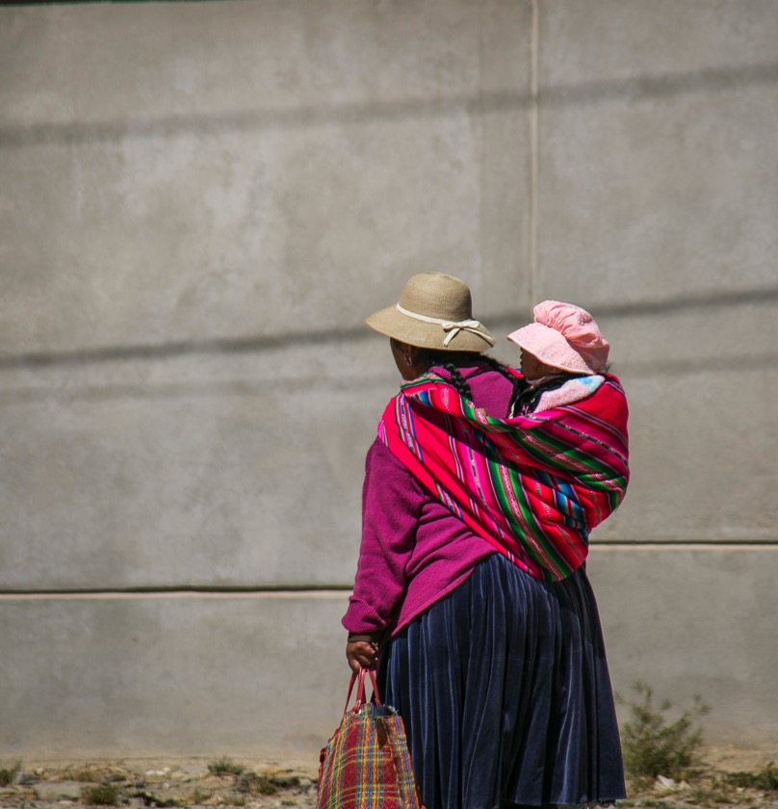
Eu creio que a maioria dos cristãos acredita que Deus os ama e que eles podem confiar que Deus sempre busca o melhor para eles e suas famílias.

Slide 17

Pode esse mesmo Deus ser confiado com 100% de nossas vidas, incluindo nossos planejamentos de bens imobiliários?

Slide 18

Poderia ser o caso que a maneira que o mundo nos ensina planejar não é a maneira que Deus quer que planejemos?

Slide 19

Mas os indivíduos em todas as partes do mundo têm a oportunidade de escolher fazer um plano que supra as necessidades de suas famílias e também honre a Deus pondo-o em primeiro lugar.

Slide 20
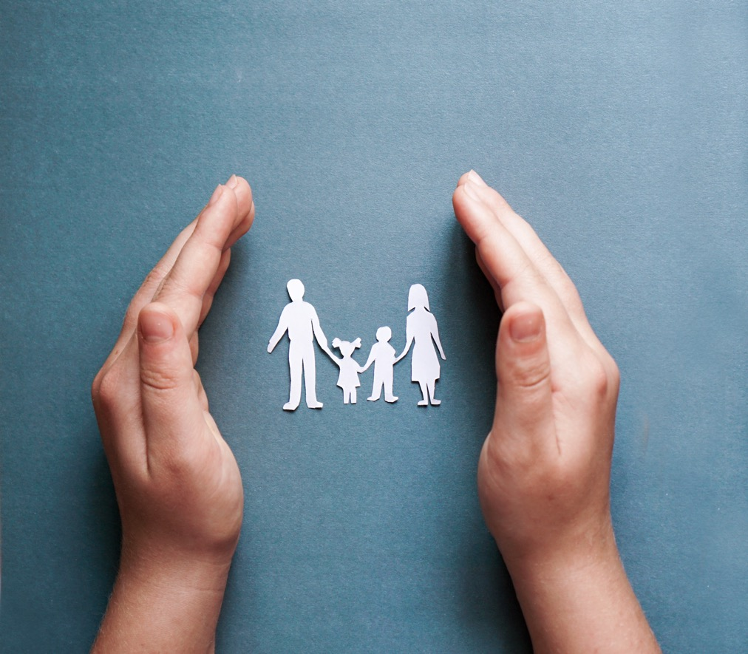
Colocando Deus em primeiro lugar, nós pomos em desvantagem nossas famílias?

Slide 21
“Se alguém não cuida de seus parentes, e especialmente dos de sua própria família, negou a fé e é pior que um descrente”.
I Tim. 5:8, NVI

Slide 22

deveríamos ser reformadores em nosso planejamento imobiliário de doações planejadas.

Slide 23

Deus deseja que Seus seguidores disponham pessoalmente de seus bens, enquanto isto lhes seja possível.

Slide 24
“Temos porventura de renunciar a tudo que consideramos nossa propriedade?” Pode isto não nos ser exigido ainda, mas devemos estar prontos a fazê-lo por amor de Cristo”.
Conselhos sobre Mordomia, p. 328.

